Slide 1
PLANIFICACIÓN CLASES VIRTUALES SEMANA N° 38 Clase N°1 4año A FECHA: 14/12/20.
Colegio Jean Piaget
Mi escuela, un lugar para aprender y crecer en un ambiente saludable

Slide 2
ASIGNATURA /CURSO | Lenguaje y Comunicación / 4 AÑO A
NOMBRE DEL PROFESOR/A | Ximena Gallardo M.
EDUCADORA DIFERENCIAL | Patricia Osorio
OBJETIVO DE APRENDIZAJE PRIORIZACIÓN NIVEL 1 | OA 11 Escribir frecuentemente, para desarrollar la creatividad y expresar sus ideas, textos como poemas, diarios de vida, cuentos, anécdotas, cartas, comentarios sobre sus lecturas, noticias, etc.
INDICADORES DE EVALUACIÓN PARA OA | Expresan sus preocupaciones, sentimientos o experiencias en un blog, diario de vida, agenda, bitácora, etc
CONTENIDO /HABILIDADES | Producción textual/ .Escriben-planifican-corrigen-editan- comentan.
OBJETIVO DE LA CLASE | En esta clase aprenderás a escribir un relato personal, con el fin de desarrollar la creatividad y expresar tus ideas.
EVALUACIÓN | Responder ticket de salida y enviar a ximena.gallardo@colegio-jeanpiaget.cl ENVIAR FOTOGRAFÍA POR WSP 56- 964519597

Slide 3
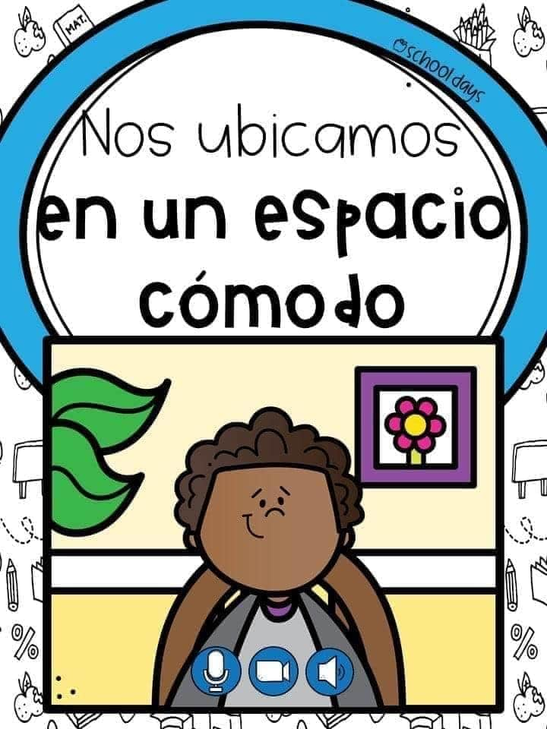

Slide 4
Inicio Activación Conocimientos Previos
Comenta con tus compañeros/as en torno a la siguientes preguntas:
¿Es positivo o valioso conocer la historia personal?; ¿por qué?
________________________________________________________________________________________________________________________________________________________________________________________________________________________________________________________
3.- ¿Podrías contar alguna historia relatada por alguien de tu familia, o que
Que conozcas?

Slide 5
PROFUNDICEMOS NUESTROS CONOCIMIENTOS
Un relato personal es una breve narración que se realiza con el propósito de dar a conocer los detalles de ciertos sucesos considerados como importantes.
Estos sucesos son parte del pasado, y se relatan en estricto orden cronológico.
Al igual que toda narración, el relato se estructura en inicio, desarrollo y desenlace.
El relato personal no debe entregar gran cantidad de detalles de todos los hechos, sino sólo de aquel que es el central.

Slide 6
En esta clase aprenderás a escribir un relato personal, con el fin de desarrollar la creatividad y expresar tus ideas.

Slide 7
DESARROLLO DE LA CLASE
RECUERDA QUE EN ESTA ETAPA TRABAJAREMOS CON NUESTRO TEXTO LECTURA
1.- En esta clase escribirás el relato de un episodio importante que haya pasado en tu vida, recuerda que durante la clase anterior , se te pidio que comentarás sobre este tema y conversaras con tu familia.
2.- Para comenzar, debes planificar tu escritura. Para ello, piensa y escribe en tu cuaderno:
.
¿Qué escribirás?
¿Para qué
escribirás?
¿Para quién
escribirás?

Slide 8
3.- Completa muy concisamente el siguiente cuadro con el contenido que incluirá tu relato. Al recabar la información, puedes pedir la colaboración de integrantes de tu familia
Síntesis del episodio (hechos principales)
_________________________________________________________________________________________________________________________________________________________________________________________________________Año:____________________________Lugar: ________________________________
Personas que participan: ____________________________________________________________________________________________________________________________________________
Una consecuencia que tuvo para tu vida: ____________________________________________________________________________________________________________________________________________
4.- En la etapa de escritura, redacta en tu cuaderno un borrador del relato, transformando toda la información que recopilaste en la ficha de la actividad anterior en un texto de tres párrafos, en el que el primero corresponderá al inicio o introducción del suceso, el desarrollo, al relato detallado del acontecimiento que escogiste, y el final, al desenlace de la historia y consecuencia que trajo para tu vi
da. .-
5.- El relato debe escribirse en primera persona, es decir, siempre hablando de “yo” o de “nosotros”.

Slide 9
PRODUCCIÓN TEXTUAL
PRIMERA ETAPA
PLANIFICAMOS
Recuerda que durante la próxima clase continuaremos con los siguientes pasos, hasta finalizar nuestra producción textual.

Slide 10
AUTOEVALUACIÓN
Revisa tu borrador usando la siguiente pauta. Si cumple con las siguientes
condiciones coloca un 1 , o un 0 si no lo hace.
EN EL TEXTO QUE ESCRIBÍ
EN EL TEXTO QUE ESCRIBÍ
El relato está escrito en primera persona.
El primer párrafo se introduce el hecho principal, relatando las acciones que son la antesala a él.
En el segundo párrafo se relata detalladamente el hecho principal.
En el relato se menciona la fecha aproximada en que ocurrió el hecho principal.
En el relato se menciona el lugar donde ocurrió el hecho principal.
Las ideas se expresan claramente
Utiliza mayúsculas al iniciar oraciones.

Slide 11
6. Corrige aquellos aspectos de tu texto que lo requieran.
7. Reescribe el texto final en una hoja nueva.
8. Lee tu relato personal a tu familia.

Slide 12
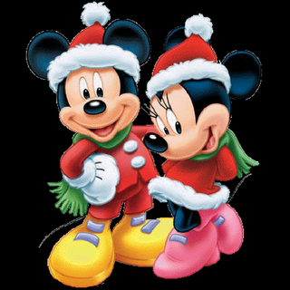
CIERRE
Evaluación de la clase
Lee y responde las siguientes preguntas sobre tu aprendizaje de la sesión. Anota las alternativas correctas en tu cuaderno.
1.- ¿Qué propósito persigue un relato personal?
A) Entregar instrucciones.
B) Relatar un episodio importante.
C) Dar una opinión sobre un texto.
D) Expresar sentimientos respecto a alguien o algo
2.- ¿Qué parte de la estructura de un relato debe considerar detalles?
A) Final.
B) Inicio.
C) Título.
D) Desarrollo.
3.- ¿Cuál de los siguientes aspectos NO se considera en un relato?
A) Orden cronológico.
B) Claridad en las ideas.
C) Argumentación de las opiniones.
D) Causa-consecuencia de los hechos.

Slide 13
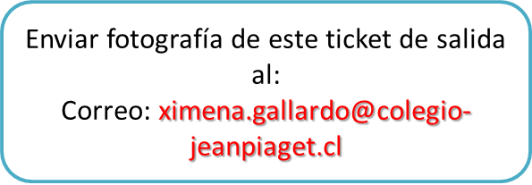
TICKET DE SALIDA
SEMAN 38
CUARTO AÑO A
1. ¿Qué aprendiste en esta clase?
2. ¿Para qué me puede servir este aprendizaje?
3. ¿En qué otra oportunidad puedo aplicar lo aprendido?

Slide 14
PLANIFICACIÓN CLASES VIRTUALES SEMANA N° 38 Clase N°2 4 año A FECHA: 17/12/20.

Slide 15
ASIGNATURA /CURSO | Lenguaje y Comunicación / 4 AÑO A
NOMBRE DEL PROFESOR/A | Ximena Gallardo M.
EDUCADORA DIFERENCIAL | Patricia Osorio
OBJETIVO DE APRENDIZAJE PRIORIZACIÓN NIVEL 1 | OA 11 Escribir frecuentemente, para desarrollar la creatividad y expresar sus ideas, textos como poemas, diarios de vida, cuentos, anécdotas, cartas, comentarios sobre sus lecturas, noticias, etc.
INDICADORES DE EVALUACIÓN PARA OA | Expresan sus preocupaciones, sentimientos o experiencias en un blog, diario de vida, agenda, bitácora, etc
CONTENIDO /HABILIDADES | Producción textual/ .Escriben-planifican-corrigen-editan- comentan.
OBJETIVO DE LA CLASE | Leer un relato personal escrito , con el fin de desarrollar la creatividad y expresar tus ideas.
EVALUACIÓN | Responder ticket de salida y enviar a ximena.gallardo@colegio-jeanpiaget.cl ENVIAR FOTOGRAFÍA POR WSP 56- 964519597

Slide 16
INICIO
ACTIVANDO MIS CONOCIMIENTOS PREVIOS
1.- ¿Cómo puedes evaluar tu trabajo durante este año?
2.- ¿Qué crees que fue lo más simple y lo más complejo para ti?
3.- ¿Qué aprendiste en relación al uso de la tennología, este año?
AUTOEVALUACIÓN

Slide 17
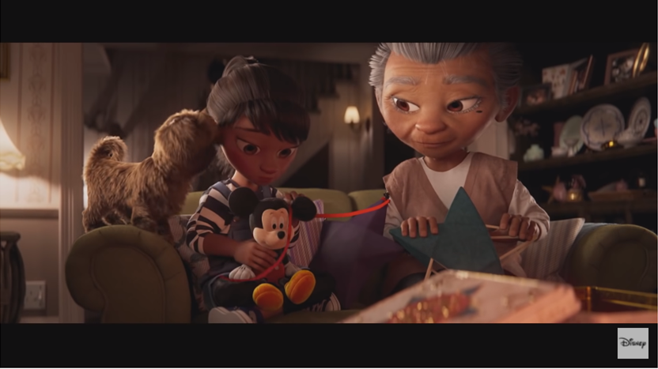
MOTIVACIÓN
Te invito a ver escuchar un cuento de amor
https://www.youtube.com/watch?v=mjQURCyuK0E

Slide 18
TE INVITO A RESPONDER LAS PREGUNTAS EN RELACIÓN AL VIDEO VISTO
¿De qué trata la historia?
¿Quiénes son sus personajes?
¿Cómo podrías describir el ambiente físico?
¿Cuál crees tu ,que es el ambiente sicológico de la historia?
Qué otro título le pondrías tú a esta historia?
¿Qué habrías hecho tú, en la situación del niño?
¿Qué otro final le habrías puesto tu?

Slide 19
AHORA QUE YA ESCUCHAMOS ESTA HISTORIA, TE INVITO A CONTAR TU HISTORIA ESCRITA DURANTE LA CLASE ANTERIOR.
QUIEN QUIERE SER EL PRIMER RELATOR DE SU HISTORIA.

Slide 20
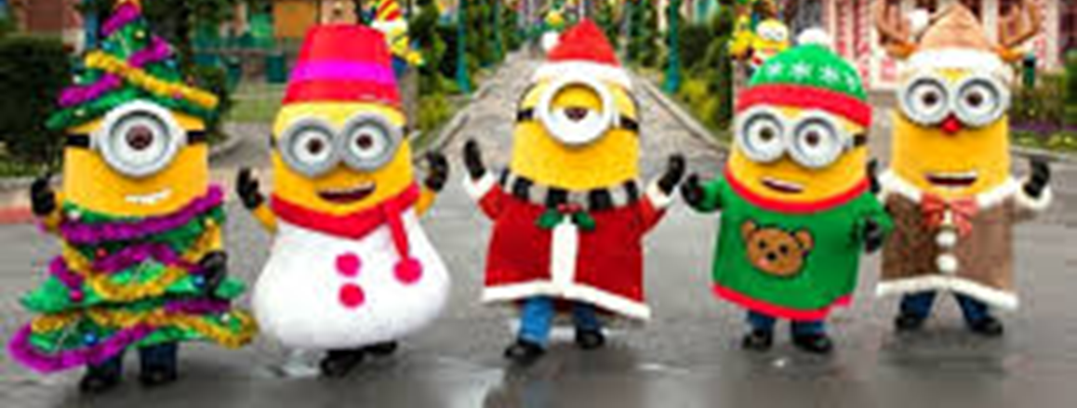
CIERRE
TICKET DE SALIDA
1. ¿Qué aprendí sobre el reportaje?
2. ¿Para qué me puede servir este aprendizaje?
3. ¿En qué otra oportunidad puedo aplicar lo aprendido?

